Slide 1




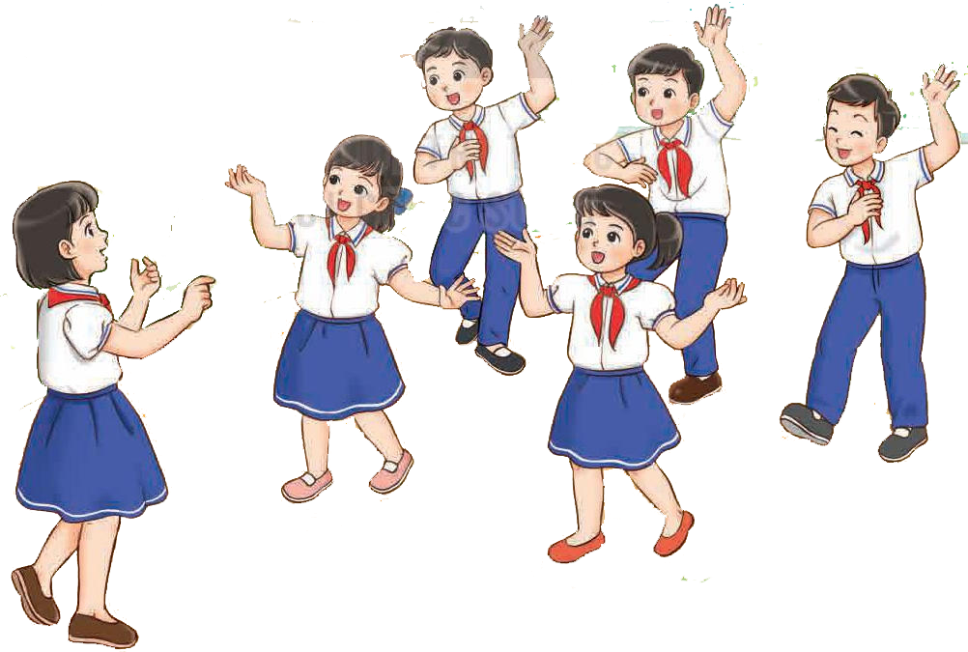



Chào mừng quý thầy cô và các em học sinh đến với tiết âm nhạc

Slide 2

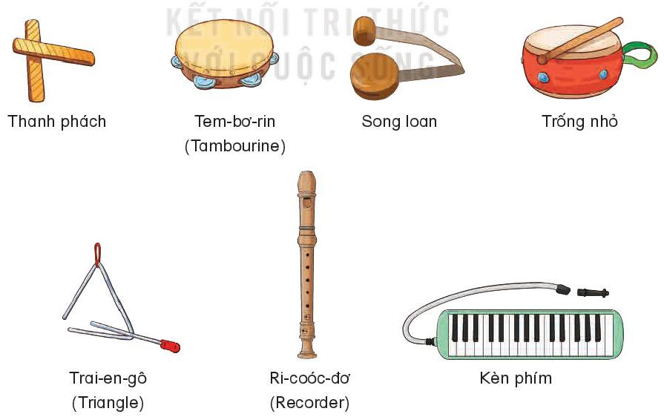

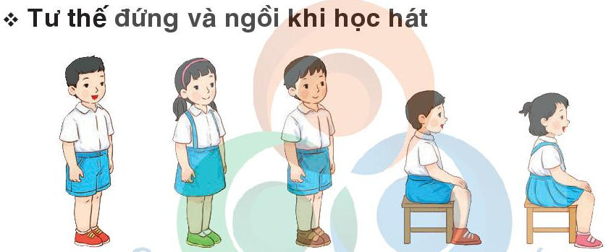
Chuẩn bị đồ dùng học tập

Slide 3

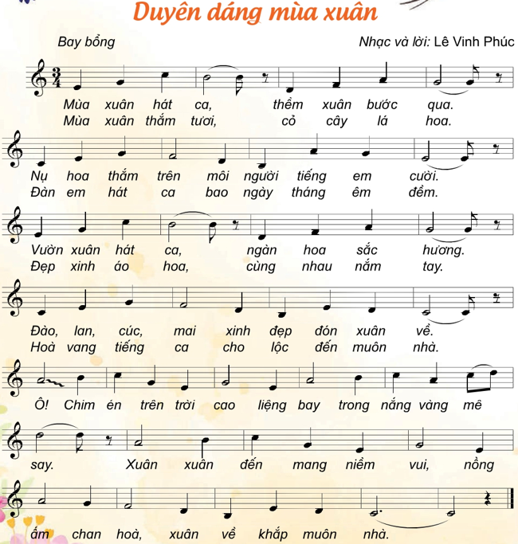
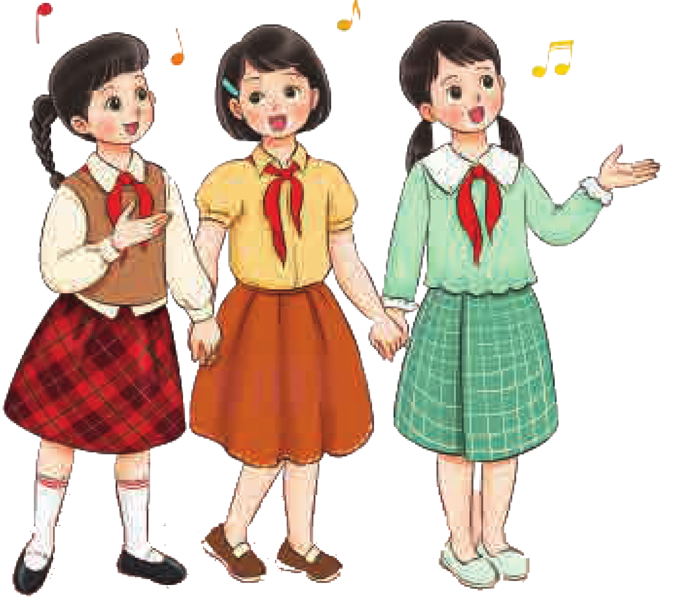
KHỞI ĐỘNG

Slide 4



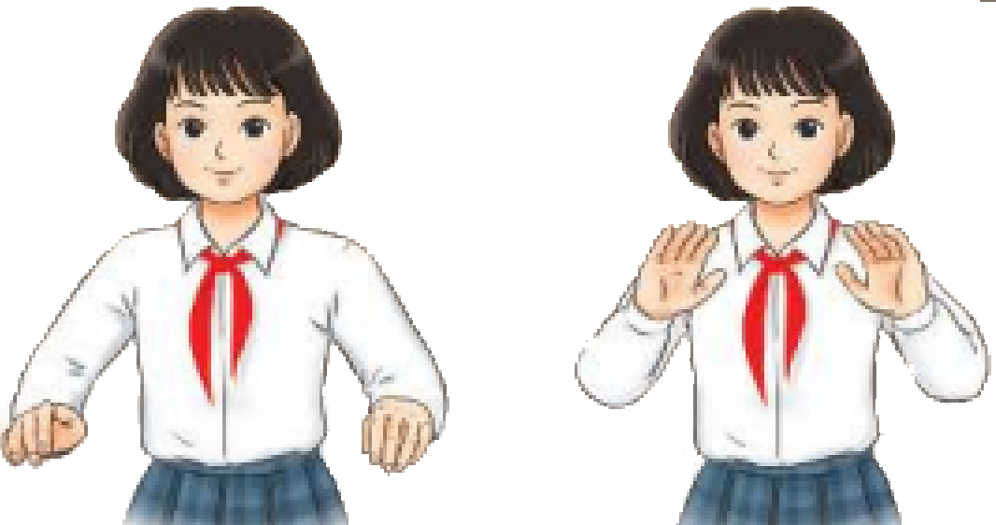
TIẾT 16
HOẠT ĐỘNG VẬN DỤNG - SÁNG TẠO

Slide 5

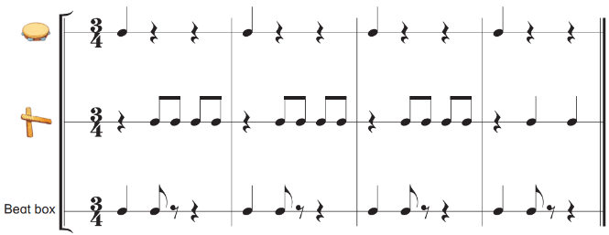
1.Hoà tấu nhạc cụ tự chọn kết hợp Beat box:
Luyện tập

Slide 6
Beatbox hay beatboxing là một loại hình nghệ thuật biểu diễn mà người nghệ sĩ dùng những âm thanh phát ra từ miệng và giọng để tạo nên các âm thanh khác nhau. Để hiểu thêm về Beat box các em hãy về nhà vào đường link https://www.youtube.com/watch? tìm hiểu về nhà vô địch beat box Châu Á Trần Thái Sơn biểu diễn và còn nhiều nghệ sĩ nổi tiếng khác nữa

Slide 7

2. Biểu diễn kèn phím trích đoạn bài Noel đầu tiên (nhạc nước ngoài)

Slide 8


Slide 9
3. Viết lời giới thiệu và biểu diễn bài hát Duyên dáng mùa xuân theo ý tường sáng tạo của nhóm hoặc cá nhân

Slide 10


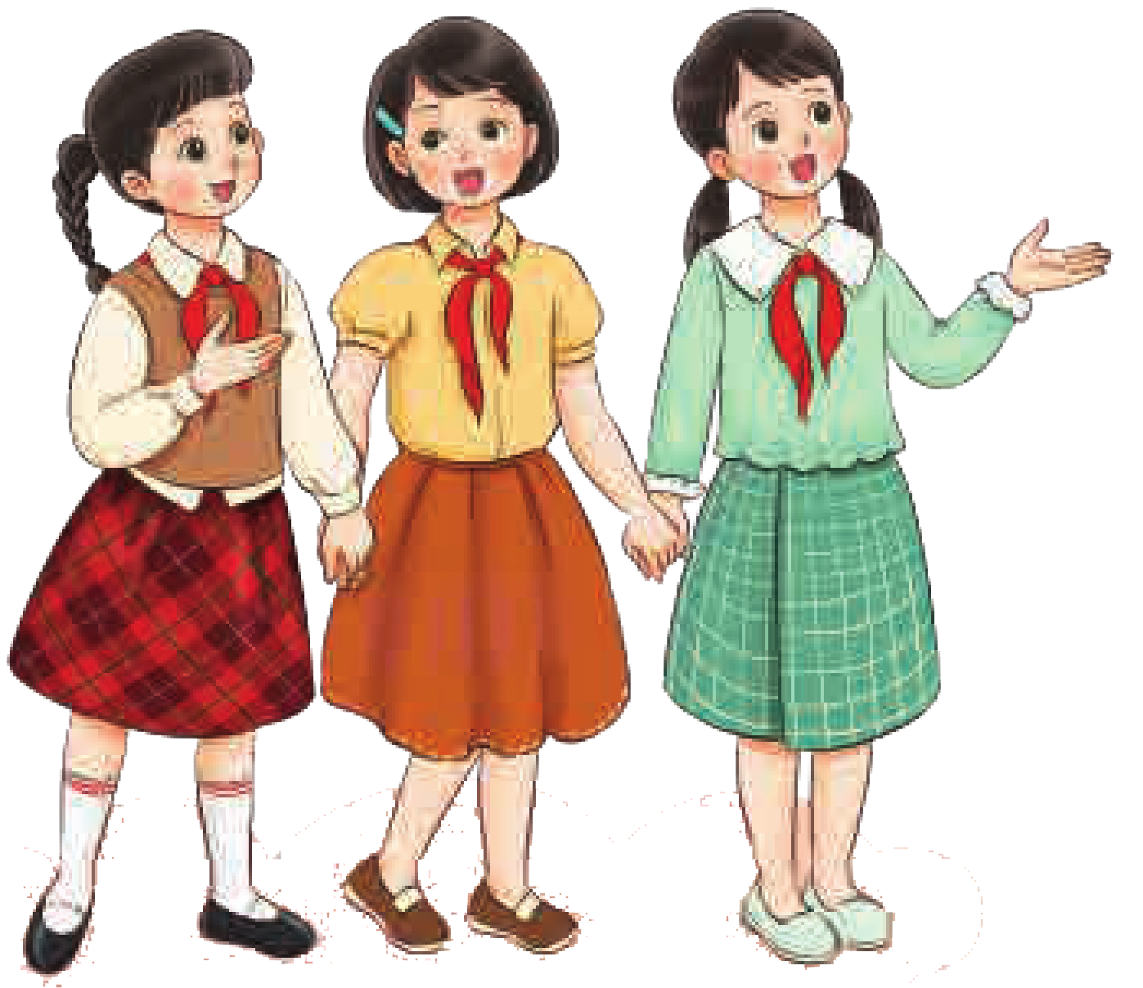
CỦNG CỐ BÀI:
Chủ đề 4 – Chào mùa xuân đến
1. Hoà tấu nhạc cụ tự chọn kết hợp Beat box
2. Biểu diễn kèn phím trích đoạn bài Noel đầu tiên (nhạc nước ngoài)
3. Giới thiệu và biểu diễn bài: Duyên dáng mùa xuân

Slide 11



Chúc quý thầy cô mạnh khỏe
Các em học sinh chăm ngoan học giỏi

